Slide 1


Teknisk beregningsutvalg for nasjonale e-helseløsninger
2. april 2020

Slide 2

Agenda
1
Godkjenning av innkalling og dagsorden
2
Beslutningsstruktur
3
Vurdere tallgrunnlaget som ligger til grunn for samfinansiering av nasjonale e-helseløsninger i 2020-budsjettet
4
Vurdere tallgrunnlaget som ligger til grunn for endring i 2021-budsjettet
5
Vurdere kostnadsfordelingen mellom aktørene som grunnlag for departementets arbeid med forskriftsbestemmelser
6
Veien videre og møtedato i september
7
Eventuelt

Slide 3
1
Godkjenning av innkalling og dagsorden
10:00-10:15
2
Beslutningsstruktur
10:15 -10:45
3
Vurdere tallgrunnlaget som ligger til grunn for samfinansiering av nasjonale e-helseløsninger i 2020-budsjettet
10:45 -11:30
Pause
11:30-11:45
3
Vurdere tallgrunnlaget som ligger til grunn for samfinansiering av nasjonale e-helseløsninger i 2020-budsjettet (forts.)
11:45 -12.15
4
Vurdere tallgrunnlaget som ligger til grunn for endring i 2021-budsjettet
12:15 -13:15
Pause
13:15-13:30
5
Vurdere kostnadsfordelingen mellom aktørene som grunnlag for departementets arbeid med forskriftsbestemmelser
13:30 -14:45
6
Veien videre og møtedato i september
14:45 -14:55
7
Eventuelt
14:55 -15:00

Slide 4
1
Godkjenning av innkalling og dagsorden
2
Beslutningsstruktur
3
Vurdere tallgrunnlaget som ligger til grunn for samfinansiering av nasjonale e-helseløsninger i 2020-budsjettet
4
Vurdere tallgrunnlaget som ligger til grunn for endring i 2021-budsjettet
5
Vurdere kostnadsfordelingen mellom aktørene som grunnlag for departementets arbeid med forskriftsbestemmelser
6
Veien videre og møtedato i september
7
Eventuelt

Slide 5
1
Godkjenning av innkalling og dagsorden
2
Beslutningsstruktur
3
Vurdere tallgrunnlaget som ligger til grunn for samfinansiering av nasjonale e-helseløsninger i 2020-budsjettet
4
Vurdere tallgrunnlaget som ligger til grunn for endring i 2021-budsjettet
5
Vurdere kostnadsfordelingen mellom aktørene som grunnlag for departementets arbeid med forskriftsbestemmelser
6
Veien videre og møtedato i september
7
Eventuelt

Slide 6
Forholdet til den nasjonale styringsmodellen for e-helse
Fra mandat for teknisk beregningsutvalg
Teknisk beregningsutvalg kommer i tillegg til og vil supplere den nasjonale styringsmodellen for e-helse.
Sektorens forslag til prioriteringer vil foregå gjennom den nasjonale styringsmodellen, mens beregningsutvalget vil vurdere og kvalitetssikre kostnader knyttet til forvaltning og drift av disse prioriteringene.
Det tekniske beregningsutvalgets mandat er avgrenset til å vurdere kostnadene til forvaltning og drift. Vurdering og kvalitetssikring av investeringskostnader til planlagte nye e-helseløsninger håndteres gjennom den nasjonale styringsmodellen.
Det vil være avhengigheter mellom beregningsutvalget og den nasjonale styringsmodellen når det gjelder forvaltning og drift av nasjonale løsninger, og prioriteringer av utvikling som utløser drifts- og forvaltningskostnader hos aktørene.

Slide 7
Nasjonal styringsmodell for e-helse
Styringsmodellen skal sikre sterk forankring av nasjonale valg innen e-helse på tvers i helse- og omsorgssektoren
Nasjonalt e-helsestyre er øverste organ og samler toppledelsen i helse- og omsorgs-sektoren for å samordne og styre
e-helseutviklingen i Norge
NUIT (Prioriteringsutvalget) innstiller årlig prioritering av nasjonal e-helseportefølje, og gir råd og anbefalinger i taktiske og strategiske problemstillinger
NUFA (Fagutvalget) gir råd og faglige vurderinger knyttet til e-helse, og består av fagpersoner innen helsefag og arkitektur
Helse- og omsorgs-departementet
Nasjonalt
e-helsestyre
Direktoratet for
e-helse
Prioriteringsutvalget
(NUIT)
Fagutvalget
(NUFA)
Notes:
Det ligger lenker til hvem som er representert i de ulike utvalgene, i saksunderlaget som ble sendt i forkant av møtet. Dette ligger på ehelse.no.

Slide 8
Sektorsammensatte utvalg for nasjonale e-helseløsninger
Under arbeid
Helsenorge | E-resept | Kjernejournal | Grunndata | HelseID
Område-utvalgene skal understøtte den nasjonale styringsmodellen,og bidra til å definere strategisk retning for området og prioritere tiltak
Direktoratet for e-helse
Områdeutvalg innbyggertjenester
Områdeutvalg
legemiddelområdet
Områdeutvalg
digital samhandling
Produktstyre
Endringsråd
Endringsråd
Norsk Helsenett
Endringsforum
Endringsforum
Referansegruppe
innsyn journal
Kun prosjekt
Referansegruppe
kritisk info API
Notes:
Det er ingen forbindelse mellom NHNs ulike produktutvalg og nasjonal styringsmodell
Sektoren skal gjennom deltakelse i områdeutvalgene bidra til å definere strategisk retning for området og prioritere tiltak basert på sektorenes samlede behov
Områdeutvalg digital samhandling er etablert, og direktoratet foreslår også å etablere områdeutvalg for helsenorge og e-resept

Slide 9
Videre arbeid
Direktoratet for e-helse vil i det videre arbeidet med den nasjonale porteføljestyringsprosessen, sammen med NHN, sikre at nye drifts- og forvaltningskostnader som utløses av utvikling, blir synliggjort når utviklingstiltakene prioriteres i den nasjonale styringsmodellen
Eventuelle økte drifts- og forvaltningskostnader blir med dette en del av beslutningsgrunnlaget.

Slide 10
1
Godkjenning av innkalling og dagsorden
2
Beslutningsstruktur
3
Vurdere tallgrunnlaget som ligger til grunn for samfinansiering av nasjonale e-helseløsninger i 2020-budsjettet
4
Vurdere tallgrunnlaget som ligger til grunn for endring i 2021-budsjettet
5
Vurdere kostnadsfordelingen mellom aktørene som grunnlag for departementets arbeid med forskriftsbestemmelser
6
Veien videre og møtedato i september
7
Eventuelt

Slide 11
Nasjonale e-helseløsninger – finansiering av forvaltning og drift

Slide 12
Forvaltning og drift - samfinansiering over statsbudsjettet 2020
Innfører prinsippet om obligatorisk samfinansiering av forvaltning og drift
Omfatter e-resept, kjernejournal, helsenorge.no, grunndata og helseID
Samler midlene til forvaltning og drift på kapittel 701 post 72
  Eksisterende midler til forvaltning og drift (fra E-helse, NHN, Hdir og RHF)
  Finansiere kostnadsveksten gjennom kommuneopplegg og sykehusopplegg
Helsenettet: Kommunenes bidrag til helsenettet over kapittel 701 post 70 justeres opp basert på medlemskontingent til øvrige aktører
Teknisk beregningsutvalg vurderer tallgrunnlaget inn mot 2021 budsjettet

Slide 13
Forvaltning og drift - styrking i budsjettene for 2019 og 2020
Budsjett 2019:
77,4 mill. kroner til forvaltning og drift av nasjonale e-helseløsninger
  37,4 mill. kroner på kap. 701 post 21
  40 mill. kroner på kap. 732 post 21
Budsjett 2020: (387 mill +100 mill = 487 mill)
100 mill. kroner til forvaltning og drift av nasjonale e-helseløsninger (post 72 Nasjonale e-helseløsninger)
  56 mill. kroner fra vekstrammen til de regionale helseforetakene
  44 mill. kroner fra kommunerammen som ble hensyntatt ved fastsettelse av de frie inntektene til kommunesektoren
38 mill. kroner til forvaltning og drift av helsenettet (post 70 Norsk Helsenett SF)

Slide 14
Oversikt over flyttinger til post 72
Kap.post | Benevnelse | 2020 | 2021
701.21 | E-helse, helseregistre mv./Spesielle driftsutgifter | -69 | -69
701.70 | E-helse, helseregistre mv./Norsk helsenett SF | -30 | -30
732.21 | Regionale helseforetak/Spesielle driftsutgifter | -40 | -40
732.72 | Regionale helseforetak/Helse Sør-Øst RHF | -41,462 | -41,462
732.73 | Regionale helseforetak/Helse Vest RHF | -14,547 | -14,547
732.74 | Regionale helseforetak/Helse Midt- Norge RHF | -11,023 | -11,023
732.75 | Regionale helseforetak/Helse Nord RHF | -9,868 | -9,868
740.21 | Helsedirektoratet/Spesielle driftsutgifter | -19,8 | -19,8
744.01 | Direktoratet for e-helse/Driftsutgifter | -40 | -40
744.21 | Direktoratet for e-helse/Spesielle driftsutgifter | -85,3 | -85,3
1633.01 | Nettoordning, statlig betalt merverdiavgift/ Driftsutgifter, overslagsbevilgning | -26 | -26
701.72 | E-helse, helseregistre mv/Nasjonal tjenesteleverandør | 387 | 387

Slide 15
Spørsmål til dette?
..Nå, over til saksunderlaget fra Norsk helsenett

Slide 16
Grunnlagsmateriale fra NHN, kapittel 1 og 2
Teknisk beregningsutvalg hadde i konstituerende 5. februar møte flere spørsmål knyttet til timekostnader, bemanningsstrategi, konsulentbruk, krav til margin og avskrivninger mv.
Vi åpner for en runde med spørsmål eller kommentarer til NHNs redegjørelse for disse forholdene i utsendte saksnotat

Slide 17
Over til Norsk Helsenett
Gjennomgang av tallene i 2020-budsjettet

Slide 18
Vurdere tallgrunnlaget som ligger til grunn for samfinansiering av nasjonale e-helseløsninger i 2020-budsjettet
Endringer i kostnadsmodellen for de nasjonale e-helseløsningene (unntatt Helsenettet) siden denne ble presentert sist
  Noen kostnader er flyttet fra posten «Forbedring» til «Vedlikehold».
  «Forbedring» inneholder nå kun større tiltak som skal være gjenstand for prioritering.
  «Ide og Konsept» er for alle løsninger lagt under posten «Produktstyring» da disse oppgavene utføres som en del av den løpende produktstyringen for de andre løsningene.
Notes:
Det er blitt gjort noen endringer i kostnadsmodellen etter presentasjonen til teknisk beregningsutvalg 5. februar. Det var ikke et tydelig skille mellom postene vedlikehold og forbedringer. I tallgrunnlaget som presenteres under, inneholder nå Forbedringer kun større tiltak som har vært gjenstand for prioriteringer, mens mindre tiltak knyttet til kontinuerlig vedlikehold som ikke er gjenstand for prioritering inngår i posten Vedlikehold.
Posten Ide g konsept er for alle andre produkter lagt under posten Produktstyring, da dette utføres som en del av den løpende produktstyringen som forklart i kapittel 3.1.1

Slide 19
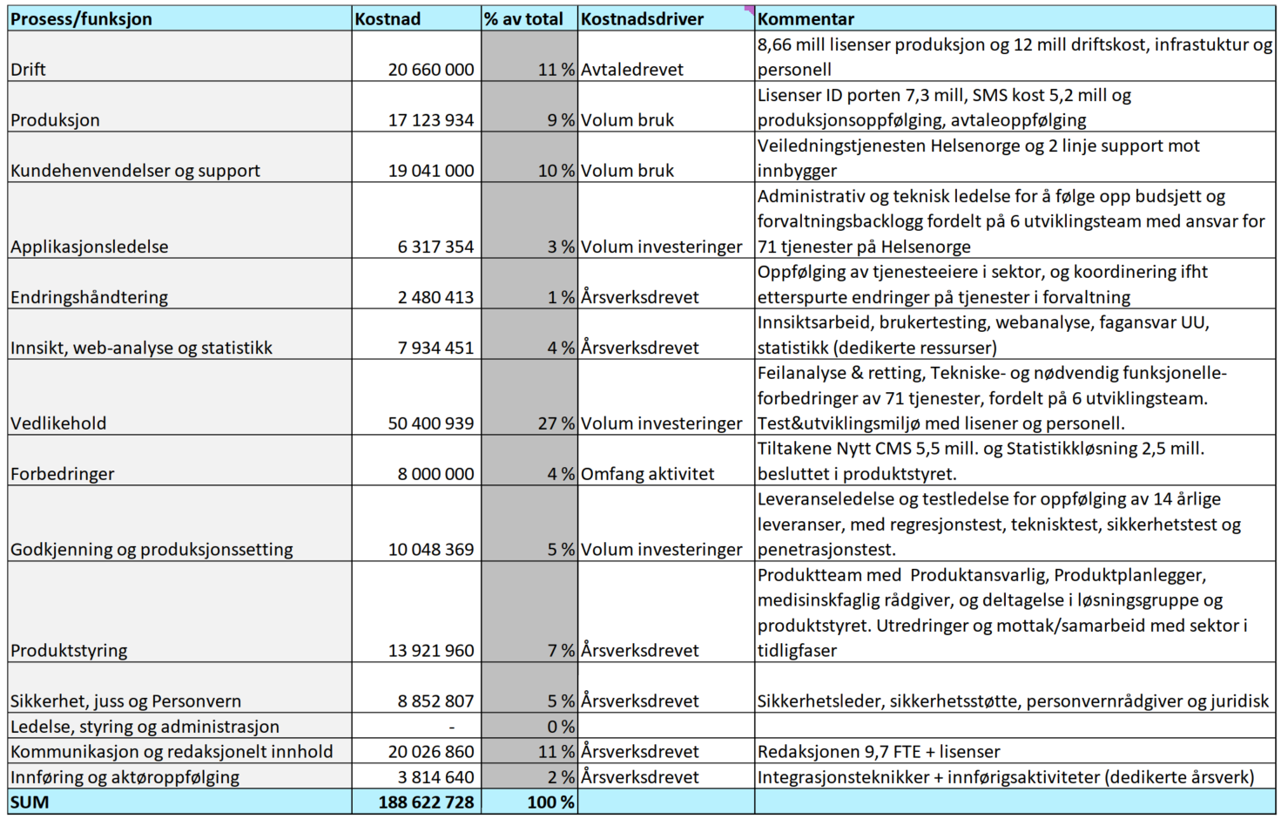
Helsenorge 2020
Notes:
Ca. 50% av driftskostnadene til Helsenorge er lisenskostnader, og en stor andel av produksjonskostnadene er knyttet til varslinger på SMS og innlogging via ID-porten.
Helfo og Veiledningstjenesten står for 1. linje mot innbygger og utgjør mye av kostnadene på posten for Kundehenvendelser og support. I tillegg kommer kostnader til NHNs 2. linje og saksbehandling.
Arbeidet med Helsenorge skiller seg noe fra øvrige løsninger, grunnet lover og forskrifter knyttet til universell utforming. Dette medfører et krav til NHN om å sørge for en helhetlig og god brukeropplevelse for innbygger. Posten Innsikt og web-analyse omfatter mye av dette arbeidet. Utviklingsoppgaver knyttet til brukerflate ligger i posten Vedlikehold.
Det er en backlog med teknisk gjeld på ca. 40 mill. for Helsenorge, som følge av flere år med stor investeringsvilje i plattformen. Det gjøres stadig forbedringer og effektiviseringstiltak som for eksempel vertikalisering, som vil effektivisere fremtidig utvikling og forvaltning.
Produktstyret har prioritert tiltak for å bedre mulighetene til statistikk både til innsiktsarbeid og rapportering, samt nytt redaktørverktøy og cms for å bedre samhandling, produksjon og vedlikehold av innhold på Helsenorge. Dette utgjør posten Forbedringer.
Godkjenning og produksjonssetting er foreløpig forholdsvis kostbart inntil arbeidet med å redusere teknisk gjeld og vertikaliseringen har kommet lenger. Blant annet er regresjonstesting i forbindelse med hver release krevende.
Kostnadene til kommunikasjon og redaksjonelt innhold er i stor grad finansiering av redaksjonens ansatte.

Slide 20
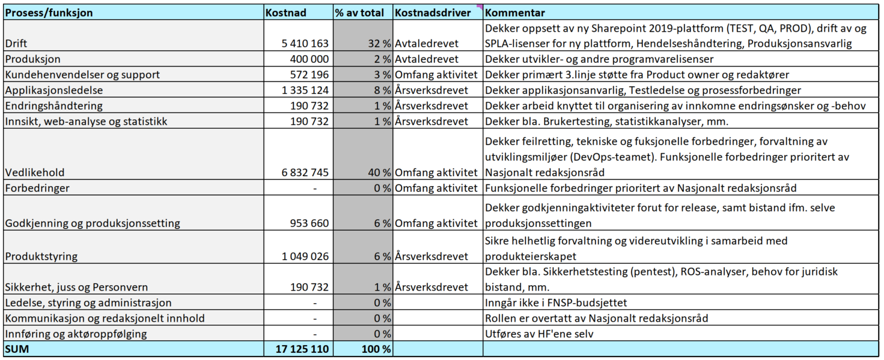
FNSP 2020
Notes:
FNSP forvaltes av et forholdsvis lite team, og med et nasjonalt redaksjonsråd som er tett på prioriteringer av oppgaver under Vedlikehold. Vedlikehold håndterer teknisk gjeld, men også større og mindre tekniske og funksjonelle forbedringer.

Slide 21
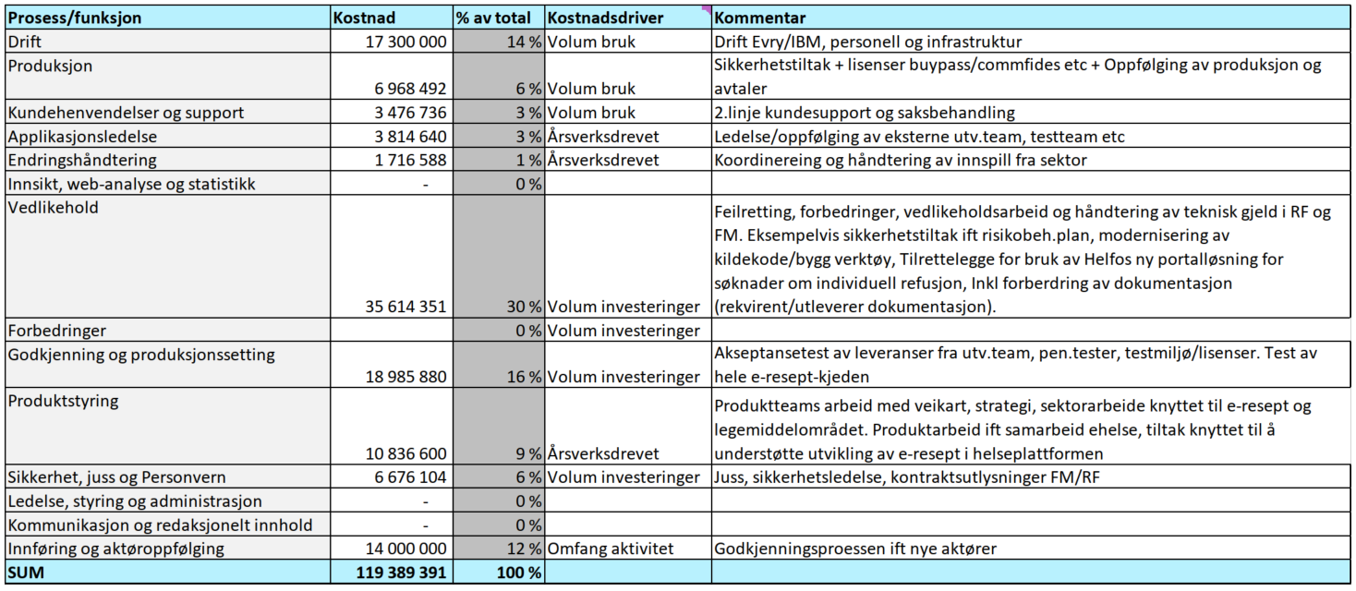
E-resept 2020
Notes:
E-resept (Reseptformidleren) har forholdsvis høy grad av teknisk gjeld, og er en løsning med stor leverandørbinding. Dette preger mye av aktivitetene innenfor vedlikehold. Test av hele kjeden er omfattende. Dette ansvaret ligger i Reseptformidlerforskriften, og utgjør en meget stor andel av Godkjenning og produksjonssetting.
NHN har et ansvar for godkjenningsprosessen for nye aktører som tilknyttes e-resept (og de andre nasjonale e-helseløsningene). Antallet nye aktører er stort og arbeidet er krevende, og medfører en kostnad for Innføring og aktøroppfølging på 14 mill.

Slide 22
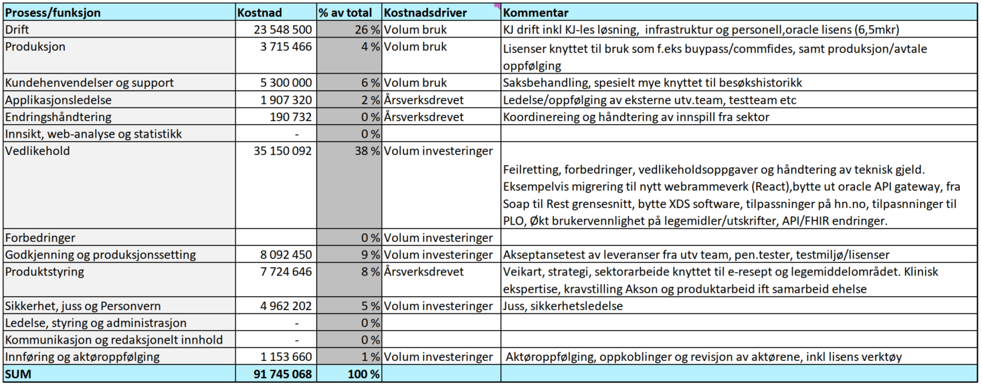
Kjernejournal 2020
Notes:
En større andel av kostnadene under Vedlikehold går til oppdatering av sentrale komponenter fra Oracle som er "ute av support". Det er ikke tilfredsstillende å levere en kritisk løsning som kjernejournal med sentrale komponenter uten support. Det er også behov for teknisk støtte og tilpasninger for å kunne tilrettelegge for kjernejournal i kommunal helse- og omsorgstjeneste.
Det er også verdt å bemerke at kostnadene knyttet til Kundehenvendelser og support er høye grunnet stor grad av manuell saksbehandling i forbindelse med at innbyggere oppdager feil i besøkshistorikk som følge av feilregistreringer ved journalføring og dermed feil datagrunnlag i NPR. NHN ivaretar oppgaven med saksbehandling og innbyggerkontakt i slike saker.
Som en del av oppgavene knyttet til produktansvaret for kjernejournal følger et økt pådrag til arbeidet innenfor Produktstyring for å kunne bidra med klinisk, funksjonell og teknisk kompetanse på kjernejournal ovenfor sektor. Dette grunnet økt ibruktakelse og nye journalløsninger i markedet.

Slide 23
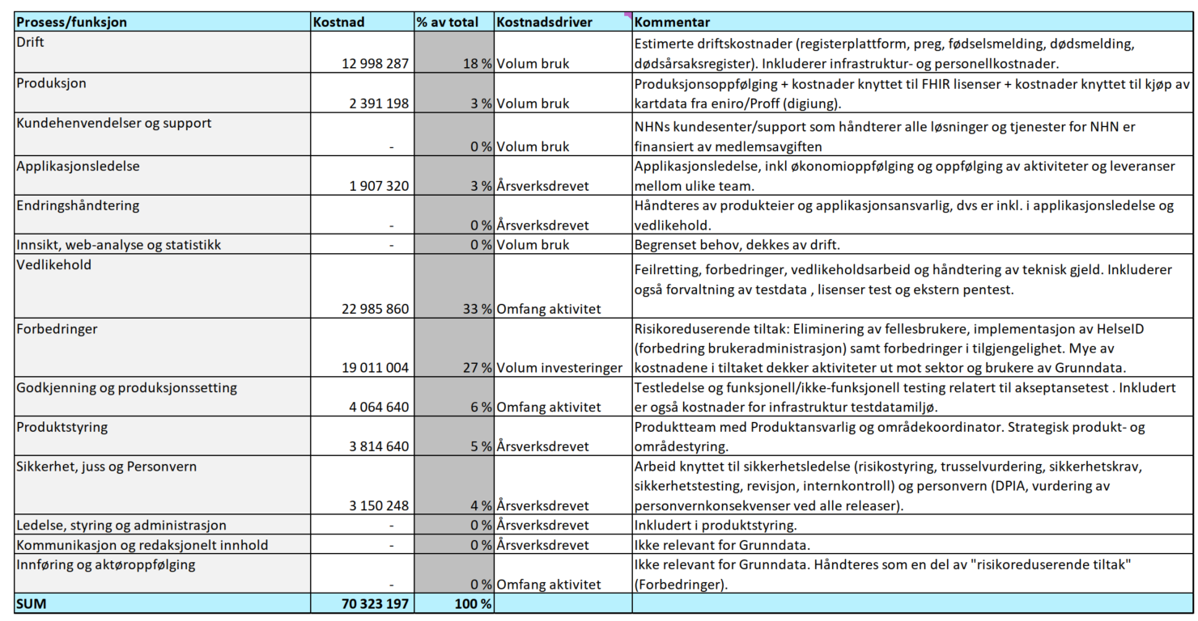
Grunndata 2020
Notes:
Grunndata har lenge hatt en betydelig risiko, blant annet med identitetshåndtering, tilgangsstyring og behov for investeringer for å sikre trygg og stabil drift. Det gjennomføres i 2020 et større forbedringstiltak for å bedre dette. Forbedringstiltaket på 19 mill. gjennomføres for å styrke internkontrollen, styrke sikkerheten, fjerne felleskontoer og fokus på tilgjengelighet. Tiltaket ble prioritert i endringsrådet for grunndata, samt gjennom budsjettarbeidet i NHN og Direktoratet for e-helse. Det vil være en utstrakt dialog med sektoren i utførelse av dette tiltaket.
Det gjennomføres i 2020 et tiltak for testdata, som skal løfte kvaliteten på testdata for alle nasjonale e-helseløsninger. Dette er et helt nødvendig tiltak for at NHN som dataansvarlig kan sørge for sikker håndtering av data i test. NHN må ivareta ansvaret for håndtering av testdata i henhold til GDPR, og sikre at aktører som knyttes til løsningene kan ivareta test og kvalitet. Tiltaket er budsjettert under Vedlikehold med en kostnad på 5 mill. fordelt på samtlige løsninger. Det vil være et kontinuerlig arbeid for å vedlikeholde testdata.

Slide 24
HelseID 2020
Notes:
HelseID er en relativt fersk løsning med meget stor vekst i bruk. For 2020 og fremover vil være viktig å kunne takle forventet vekst, samt etablere effektiv håndtering av veksten blant annet gjennom en selvbetjeningsløsning. Dette gjenspeiles i kostnader til vedlikehold.

Slide 25
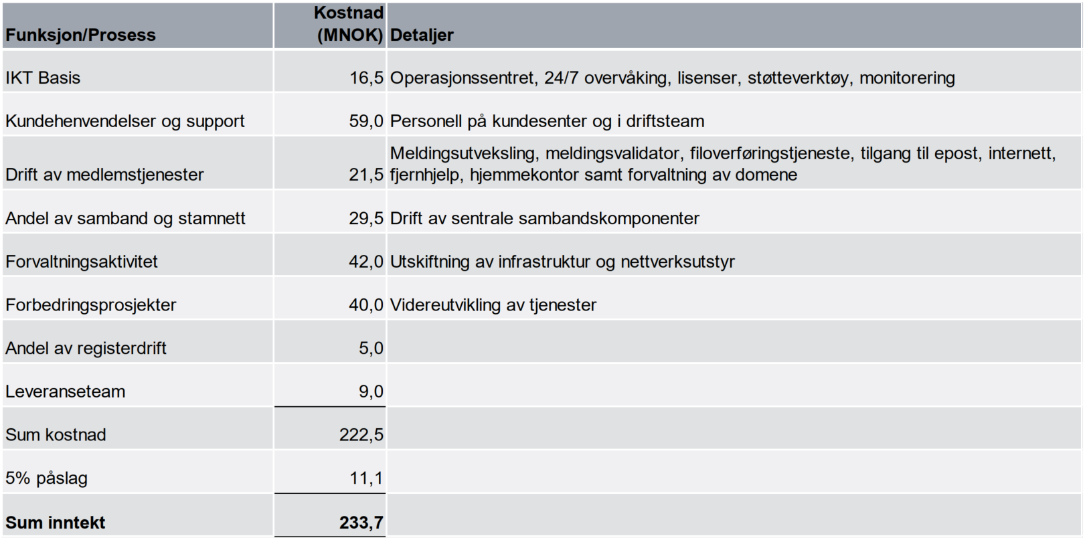
Helsenett 2020

Slide 26
1
Godkjenning av innkalling og dagsorden
2
Beslutningsstruktur
3
Vurdere tallgrunnlaget som ligger til grunn for samfinansiering av nasjonale e-helseløsninger i 2020-budsjettet
4
Vurdere tallgrunnlaget som ligger til grunn for endring i 2021-budsjettet
5
Vurdere kostnadsfordelingen mellom aktørene som grunnlag for departementets arbeid med forskriftsbestemmelser
6
Veien videre og møtedato i september
7
Eventuelt

Slide 27
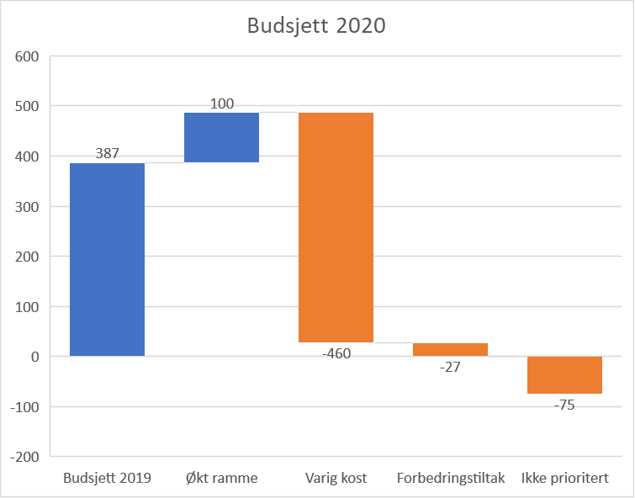
Nasjonale e-helseløsninger
Notes:
NHN fikk i 2020 en økning i tildelingen på 100 mill. sammenlignet med 2019. Denne rammen ble gitt som følge av en prosess som foregikk mellom HOD og Direktoratet e-helse vår og høst 2018, basert på den innsikten partene hadde på det tidspunktet.
I perioden fra høsten 2018 og frem til budsjettet ble lagt på slutten av 2019, har det vært flere endringer. Det har gått 1,5 år med nye prosjekter, endrede behov og prioriteringer. Denne perioden har også gitt NHN økt innsikt og presisjon i budsjettarbeidet. NHN har blant annet fått en oversikt over konsekvenser som følge av en virksomhetsoverdragelse til NHN og overgang til en fullkostmodell. HelseID som ny løsning har også vist seg å være underfinansiert. Økt bruk, produktrisikoer og teknisk gjeld som det vil ta flere år å få ned, samt mange prosjektleveranser som påvirker forvaltningskostnadene har medført at en stor andel av tilleggsrammen for 2020 går med til å håndtere veksten av varige kostnader.
Av økningen på 100 mill. har NHN har gjennomført engangstiltak for å redusere teknisk gjeld og produktrisiko for til sammen 27 mill.
Risikoreduserende tiltak grunndata: Tiltaket skal ta ned risikoen på dagens grunndataplattform til et akseptabelt nivå i løpet av 2020. Det vil ta mange år å få de 13 000 aktørene i sektoren migrert over på modernisert plattform. Tiltaket handler om å styrke internkontrollen, styrke sikkerheten, fjerne felleskontoer og ha fokus på tilgjengelighet. Det vil være en utstrakt dialog med sektoren i forhold til disse tiltakene, både slik at sektoren blir kjent med hva som gjøres sentralt, samt forberedt på hva som kommer fremover med modernisert grunndataplattform (person, personell og virksomhet).
Nytt redaktørverktøy og CMS for Helsenorge: Dette tiltaket vil være en viktig endring for å kunne lykkes med vedtatt produkt- og innholdsstrategi for Helsenorge.
Etablering av løsning for statistikk på Helsenorge: tiltaket skal imøtekomme behov for rapportering til myndigheter, kunder og interne behov i innsiktsarbeidet.
Tiltakene på Helsenorge er behandlet i Produktstyret for Helsenorge, mens tiltaket på grunndata har vært til prioritering i budsjettprosess i direktoratet og NHN, samt i endringsrådet for grunndata.
Det var identifisert behov for å iverksette ytterligere tiltak utover de som er nevnt over. Disse hadde en samlet kostnad på 75 mill., men det var ikke tilstrekkelig midler til å gjennomføre disse innenfor rammene på post 72. Et utvalg av de identifiserte tiltakene er beskrevet under:
Reseptformidleren i e-resept kan nærme seg et punkt hvor det er behov for større modernisering. For å få innsikt i moderniseringsbehovet var det foreslått et tiltak for å kartlegge dette.
Som følge av høy aktivitet på Helseplattformen og Akson ble det antatt at det ville være et spesielt høyt behov for bistand fra NHN. Tiltaket om bistand til Helseplattformen og Akson ble ikke prioritert opp, og videre bistand til dette arbeidet avhenger derfor av fakturert bistand. Det utføres noe aktivitet innenfor Produktstyring.
For å forbedre kvalitet i henhold til GDPR og personvern er det behov for å øke innsatsen på logganalyse inkl. verktøy.
Kravene til tilgjengelighet øker. Det er derfor behov for å etablere redundant infrastruktur for alle de nasjonale e-helseløsningene.
For å kunne ta ned kostnader til varsling på SMS og for å kunne forbedre brukeropplevelser på Helsenorge, ble det foreslått et tiltak på å etablere en app-strategi og forbedre dagens App.
Produktansvaret for de nasjonale e-helseløsningene innebærer at NHN bør bidra mer aktivt i samarbeid med sektor og markedet om innovasjon. Det ble foreslått å avsette midler til dette, men dette ble ikke prioritert.
Flere av løsningene har behov for API management blant annet for å kunne samarbeide tettere med markedet om nye tjenester knyttet til løsningene via APIer. Flere prosjekter knyttet til de nasjonale e-helseløsningene melder også om et behov for en API managementløsning. Dette tiltaket har som formål å innfri dette behovet på en enhetlig måte.

Slide 28
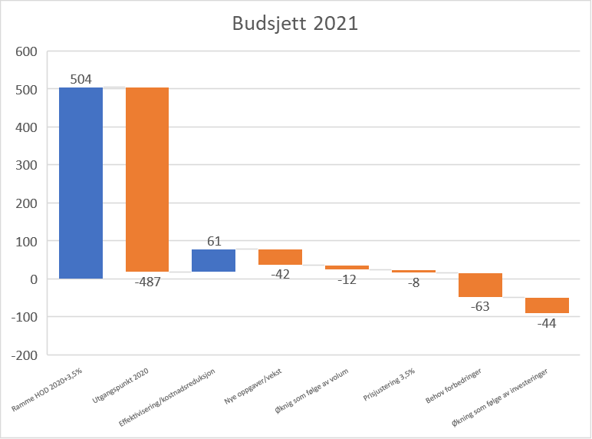
Nasjonale e-helseløsninger
Notes:
For 2021 gir HOD signaler om at finansieringsmodellen for drift og forvaltning av de nasjonale e-helseløsningene blir den samme som for 2020, dvs. obligatorisk samfinansiering med nedtrekk over rammer. HOD gir også forventninger om at nivået på rammen forblir som i 2020, kun justert for generell prisstigning. I budsjetteringen er prisstigningen anslått til 3,5%.
Det investeres i de nasjonale e-helseløsningene, og disse investeringene gir økte varig kostnader. Som et resultat av at mange tiltak ikke kunne prioriteres i 2020 er det også fortsatt gjenstående teknisk gjeld.
Endringene i budsjettene fra 2020 til 2021 viser effektivisering og kostnadsreduksjoner, men synliggjør også nye varige behov. Totalt viser foreløpige beregninger et behov på ca. 604 mill. til drift og forvaltning av de nasjonale e-helseløsningene Helsenorge, kjernejournal, e-resept, grunndata og HelseID. Endringen fra 2020 til 2021 kan forklares slik
Tabellen synliggjør effektivisering og kostnadsreduksjon på totalt 61 mill. Dette inkluderer forbedringstiltak som risikoreduserende tiltak for grunndata (19 mill.), cms (5,5 mill.) og statistikktiltak for Helsenorge (2,5 mill.); totalt 27 mill.; som gjennomføres og avsluttes i 2020. Andre effektiviseringstiltak omfatter forventet effekt av vertikalisering i Helsenorge, etablering av felleskomponenter, felles designsystem og effektivisering av arbeidsprosesser i NHN.
Det er også identifisert flere oppgaver og områder som har vært underfinansiert. Dette er kostnader som ikke er til prioritering, men kostnader som følger med ansvaret om å sikre trygg forvaltning og drift av de nasjonale e-helseløsningene. Totalt omfatter dette en økning på 42 mill. i 2021, og oppgavene omfatter blant annet:
Teknisk gjeld på drift, blant annet for flere av tjenestene som utføres på grunndata og Helsenorge som er underfinansierte. Dette utgjør ca. 8 mill.
Innholdsforvaltning på Helsenorge (nytt CMS). Dette utgjør ca. 2,2 mill.
Digital Dialog for Fastleger (DDLF) er avsluttet som prosjekt og overført til forvaltning i 2020. Dette utgjør ca. 9 mill.
Dataansvaret for de nasjonale løsningene krever forvaltning av testdata for trygg testing og ivaretakelse av personvern i test. Dette utgjør ca. 3,7 mill.
Forsinkelse i Sentral Forskrivningsmodul gir forventet økt levetid av Forskrivningsmodulen (FM). Dette utgjør ca. 2 mill.
Teknisk gjeld på Helsenorge er stor, anslagsvis 40 mill. Det betyr behov for økning i Vedlikehold. Dette utgjør ca. 9 mill. i 2021.
For 2021 er det forventet ytterligere økning i følgende kostnader:
Økt bruk og bredding av nasjonale e-helseløsninger; 40% økning på antall besøk på Helsenorge og 500% økt trafikk på HelseID. Dette er ikke en kostnad som kan prioriteres og kommer som en direkte følge av økt bruk av løsningene. Dette utgjør ca. 12 mnok.
3,5% økning av timekostnader (forventet prisstigning). Dette utgjør ca. 8 mnok.
Det er identifisert behov for forbedring for blant annet å redusere teknisk gjeld. Dette har enda ikke vært gjenstand for vurdering og prioritering i NHN eller nasjonal styringsmodell for e-helse. Eksempler på identifiserte behov er reservedrift av alle løsningene, tiltak for økt ytelse, kartlegging moderniseringsbehov Reseptformidleren, migrere grunndata Virksomhet og Personell. Dette utgjør ca. 63 mill.
Vekst som følge av investeringer og prosjekter som gjennomføres i 2020 må finansieres av bestiller/kunde da det ikke er tilstrekkelig finansiering over rammen. Dette utgjør ca. 44 mill., og tilsvarer 20% av prosjektenes investeringer. Den totale porteføljen er ikke klar, men inkluderer blant annet disse programmene og prosjektene:
MF Helse Konsument (Person-tjenesten), investering på ca. 100 mill.
Flere prosjekter på Helsenorge: Digi-Helsestasjon, Førerrett, Helsedirektoratet-EDIT, Helsedirektoratet Psykisk helse, Folkehelseinstituttet, Digitale innbyggertjenester i spesialist (DIS-prosjektet), HSØ-DIT, HSØ-Tarmscreening, Helse Nord DPiN, Helse Vest (videokonsultasjoner, brev, skjema) og Helsedataprogrammet. Totale prosjektinvesteringer i 2020 anslås å være 70 mill.
Kjernejournal: Innsyn journal
Legemiddel: Forbedringer for å understøtte PLL og SFM i e-resept
Som det kommer fram i grafen over vil den skisserte rammen fra HOD gi NHN tilstrekkelig finansiering til å håndtere ny varig kost som inkluderer veksten som følge av økt bruk og bredding, samt vekst i timepris.

Slide 29
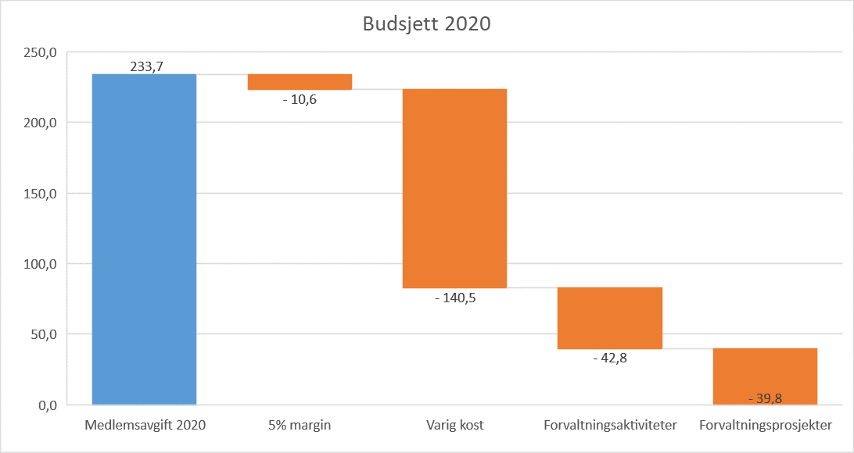
Medlemsavgift

Slide 30
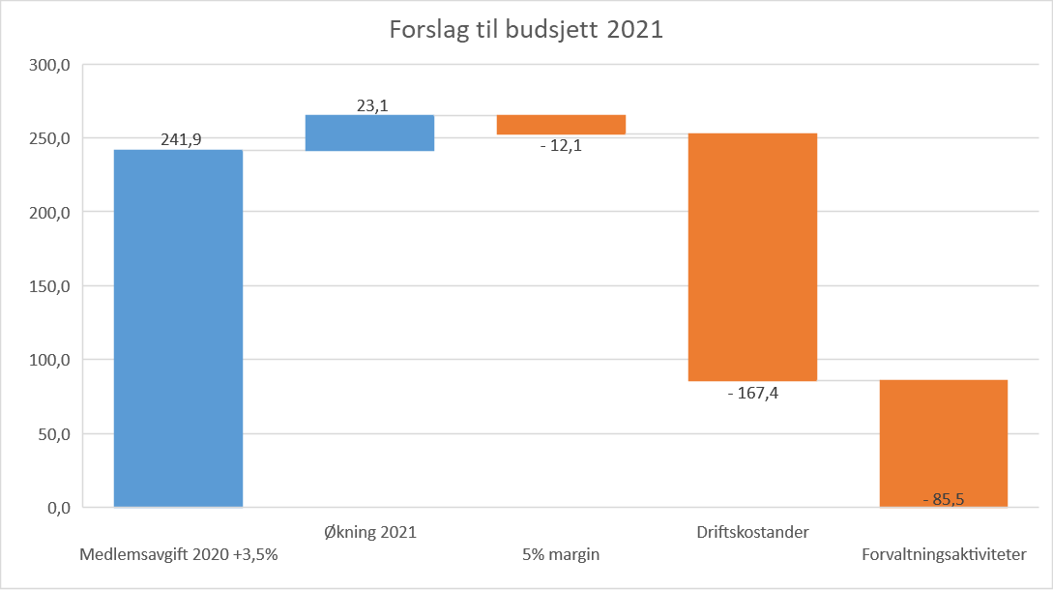
Medlemsavgift

Slide 31
1
Godkjenning av innkalling og dagsorden
2
Beslutningsstruktur
3
Vurdere tallgrunnlaget som ligger til grunn for samfinansiering av nasjonale e-helseløsninger i 2020-budsjettet
4
Vurdere tallgrunnlaget som ligger til grunn for endring i 2021-budsjettet
5
Vurdere kostnadsfordelingen mellom aktørene som grunnlag for departementets arbeid med forskriftsbestemmelser
6
Veien videre og møtedato i september
7
Eventuelt

Slide 32
Mandat teknisk beregningsutvalg
«…. Videre skal utvalget gjøre en vurdering av kostnadsfordelingen mellom aktørene som grunnlag for departementets arbeid med forskriftsbestemmelser om virksomhetenes plikt til å betale for, og gjøre de nasjonale løsningene tilgjengelige for bruk, jf. høringsnotat om ny e-helselov»

Slide 33
Høringsnotat forslag ny e-helselov
Departementet foreslår å lovregulere plikt til å gjøre tilgjengelig og betale for de etablerte nasjonale e-helseløsningene kjernejournal, e-resept, helsenorge.no og helsenettet inkludert grunndata og helseID
Regionale helseforetak og kommuner skal betale for forvaltning og drift av de nasjonale e-helseløsningene og private virksomheter skal betale for helsenettet.
Apotekene og bandasjistene skal i tillegg betale for e-resept.
Departementet foreslår at nærmere bestemmelser om betaling fastsettes i forskrift.

Slide 34
Høringsnotat forslag ny e-helselov (forts..)
Forslaget åpner for at departementet i forskrift kan bestemme at virksomhetenes plikt til å gjøre de ulike løsningene tilgjengelig kan gjelde fra ulik tid for ulike grupper av virksomheter og ulike grupper av personell, avhengig av hva som kreves av lokale tiltak og nasjonal utvikling før løsningene kan tas i bruk. Det er i hovedsak utfordringene for kommunene som er bakgrunnen for at det er åpnet for denne muligheten.
Plikt til å betale for nasjonale e-helseløsninger er nært knyttet til at de nasjonale e-helseløsningene skal gjøres tilgjengelige. Plikt til å legge til rette for bruk av nasjonale e-helseløsninger bør følges av en korresponderende plikt til betaling fra de regionale helseforetakene, kommunene, apotekene og bandasjistene, uavhengig av faktisk bruk av løsningene.
Notes:
At plikt til å gjøre løsningene tilgjengelig for ulike grupper til ulike tider, må reflekteres i fordelingsnøklene.

Slide 35

Kjernejournal, e-resept og helsenorge
La oss ta en status på innføring av disse løsningene

Slide 36
Høringsnotat forslag ny e-helselov
Departementet foreslår en hjemmel for i forskrift å pålegge regionale helseforetak og kommuner å betale for forvaltning og drift av kjernejournal, e-resept og helsenorge.no.
Departementet foreslår i tillegg en hjemmel for i forskrift å pålegge apotek og bandasjist å betale for forvaltning og drift av e-reseptløsningen.
Ved beregningen av betalingen skal det legges vekt på en hensiktsmessig fordeling av kostnader til nasjonale løsninger som kommer pasientene til gode og tas hensyn til virksomhetenes nytte av løsningene.

Slide 37
Skisse til nøkler for kostnadsfordeling
Kostnadene til kjernejournal, e-resept og helsenorge.no bør fordeles mellom regionale helseforetak, kommuner og apotek og bandasjister i henhold til forskriftsfestede forhåndsbestemte fordelingsnøkler.
Departementet legger vekt på pasientenes gevinster som grunnlag for å fastsette nøkkeltallene for fordeling mellom aktørene.
Både de regionale helseforetakene og kommunene har ansvar for å sørge for helsetjenester til befolkningen. Etter departementets vurdering er det som et utgangspunkt hensiktsmessig at de regionale helseforetakene og kommunene betaler halvparten hver av kostnadene ved forvaltning og drift av e-resept, kjernejournal og helsenorge.no.
Apotek og bandasjisters betaling for e-reseptløsningen bør baseres på virksomhetenes nytte av løsningen. Direktoratet for e-helse har anslått at apotek og bandasjister til sammen dekker 11 prosent av kostnaden.
Forslag til fordeling mellom aktørene skal imidlertid vurderes nærmere av det tekniske beregningsutvalget for nasjonale e-helseløsninger, og disse vurderingene vil inngå som en del av beslutningsgrunnlaget i arbeidet med forskriftsbestemmelsene.

Slide 38
Status Kjernejournal og e-resept
Kjernejournal er i dag gjort tilgjengelig for akuttmedisinsk kjede, dvs. for alle sykehus, alle legevakter og legevaktsentraler og ved 90 prosent av fastlegekontorene
Kjernejournal er ikke innført ved sykehjem og hjemmesykepleien i kommunal helse- og omsorgstjeneste. Arendal og Halden kommune har i starten av 2020 tatt Kjernejournal i bruk for sykehjem og hjemmetjeneste. I mars 2020 var det totalt 44 kommuner som har meldt sin interesse for å ta bruk kjernejournalløsningen.
E-resept er innført for sykehus, legevakter, fastleger, apotek, bandasjister, nettapotek og noen tannleger
Den kommunale pleie- og omsorgstjenesten har ikke innført e-resept, med unntak av Larvik kommune. Det gjenstår også å innføre e-resept for jordmødre og helsesykepleiere med begrenset forskrivningsrett

Slide 39
Foreløpig vurdering for 2021: Kjernejournal og e-resept
Direktoratet for e-helse mener at det foreløpig er for tidlig å innføre en plikt for tilgjengeliggjøring av kjernejournal og e-resept i den kommunale pleie- og omsorgstjenesten i 2021, og for tannlegene, samt jordmødre og helsesykepleiere i den kommunale helsetjenesten (fylkeskommuner og virksomheter som yter tjenester etter helse- og omsorgstjenesteloven § 3-2 nr. 1, 2, 5, 6 og 7)
  § 3-2.Kommunens ansvar for helse- og omsorgstjenester
  1.Helsefremmende og forebyggende tjenester, herunder:
  a.helsetjeneste i skoler og
  b.helsestasjonstjeneste
  2.Svangerskaps- og barselomsorgstjenester
  3.Hjelp ved ulykker og andre akutte situasjoner, herunder:
  a.legevakt,
  b.heldøgns medisinsk akuttberedskap,
  c.medisinsk nødmeldetjeneste, og
  d.psykososial beredskap og oppfølging.
  4.Utredning, diagnostisering og behandling, herunder fastlegeordning
  5.Sosial, psykososial og medisinsk habilitering og rehabilitering
  6.Andre helse- og omsorgstjenester, herunder:
  a.helsetjenester i hjemmet,
  b.personlig assistanse, herunder praktisk bistand og opplæring og støttekontakt og
  c.plass i institusjon, herunder sykehjem.
  7.Dagaktivitetstilbud til hjemmeboende personer med demens.

Slide 40
Status helsenorge
Over 3 millioner innbyggere er brukere av helsenorge og får der tilgang til kvalitetssikret informasjon om helse, sine rettigheter og mulighet for selvbetjening
Alle regionale helseforetak benytter minst et digitalt selvbetjeningstilbud på helsenorge
Ca. 40 kommuner benytter DigiHelse med dialogtjenester for pleie og omsorg (om lag 40% av befolkningen)
Mer enn 1450 fastleger benytter dialogtjenester på helsenorge (om lag 39% av befolkningen)
Oslo, Bergen, Stavanger og Haugesund vil ta i bruk samhandlingstjenester på helsenorge for helsestasjoner og i skolehelsetjenesten tjenestene i løpet av 2020 (om lag 20% av befolkningen)
Forslag om å legge til grunn en 50/50 fordeling mellom regionale helseforetak og kommuner
helsenorge har hatt en enorm vekst de siste ukene, grunnet korona

Slide 41
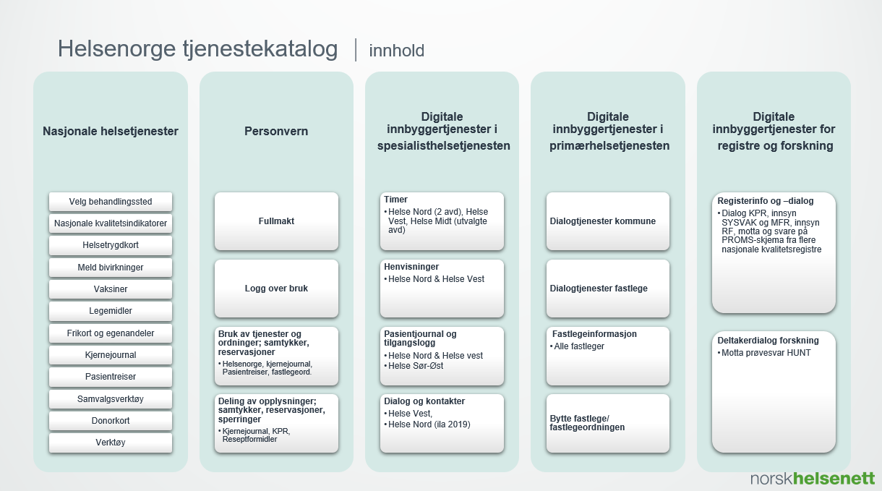
Helsenorge tjenestekatalog ⎹ innhold
Nasjonale helsetjenester
Personvern
Digitale innbyggertjenester i
spesialisthelsetjenesten
Velg behandlingssted
Nasjonale kvalitetsindikatorer
Helsetrygdkort
Meld bivirkninger
Vaksiner
Legemidler
Frikort og egenandeler
Kjernejournal
Pasientreiser
Samvalgsverktøy
Fullmakt
Logg over bruk
Bruk av tjenester og ordninger; samtykker, reservasjoner
Deling av opplysninger; samtykker, reservasjoner, sperringer
Timer
Henvisninger
Pasientjournal og tilgangslogg
Dialog og kontakter
Digitale innbyggertjenester i
primærhelsetjenesten
Dialogtjenester kommune
Registerinfo og –dialog
Dialogtjenester fastlege
Fastlegeinformasjon
Bytte fastlege/ fastlegeordningen
Deltakerdialog forskning
Helsenorge, kjernejournal, Pasientreiser, fastlegeord.
Kjernejournal, KPR, Reseptformidler
Helse Nord (2 avd), Helse Vest, Helse Midt (utvalgte avd)
Helse Nord & Helse Vest
Helse Nord & Helse vest
Helse Vest,
Alle fastleger
Digitale innbyggertjenester for
registre og forskning
Dialog KPR, innsyn SYSVAK og MFR, innsyn RF, motta og svare på PROMS-skjema fra flere nasjonale kvalitetsregistre
Motta prøvesvar HUNT
Helse Nord (ila 2019)
Helse Sør-Øst
Donorkort
Verktøy

Slide 42
Helsenettet med grunndata og helseID

Slide 43
Prinsipper for beregning av medlemsavgiften for helsenettet – forslag i høringsnotatet
De forventede kostnadene fastsettes av departementet, basert blant annet på vurderinger innhentet fra Norsk Helsenett SF og teknisk beregningsutvalg. Det tas hensyn til forventede kostnader til verdibevarende oppdatering og vedlikehold av løsningene.
Regionale helseforetak betaler halvparten av kostnadene til grunndata og helseID og en tredel av de øvrige kostnadene til helsenettet. Kostnadene fordeles mellom de regionale helseforetakene etter fordelingsnøklene i det gjeldende inntektssystemet for fordeling av basisfinansieringen.
Landets kommuner betaler halvparten av kostnadene til grunndata og helseID og en tredel av de øvrige kostnadene til helsenettet. To tredeler av kostnadene fordeles likt mellom kommunene. Resten av kostnadene fordeles mellom kommunene basert på innbyggertall. Det gjøres en særlig tilpasning for Oslo kommune for å unngå at den innbyggerbaserte delen fører til at en uforholdsmessig stor andel av medlemsavgiften belastes denne kommunen.
Øvrige aktører, inklusiv fylkeskommune, betaler om lag en tredel av kostnadene til helsenettet, med unntak av kostnadene til grunndata og helseID. Fylkeskommunene betaler et fast kronebeløp per måned som i dag. Øvrige aktører betaler et fast kronebeløp per måned med et kronetillegg per behandler som benytter helsenettet.

Slide 44
Prinsipper for beregning av medlemsavgiften for helsenettet – forslag i høringsnotatet
Helsenettet
RHF
finansierer 1/2
Grunndata
Kommuner
finansierer 1/2 *
* kommuner
To tredeler av kostnadene fordeles likt mellom kommunene
Resten av kostnadene fordeles mellom kommunene basert på innbyggertall
Særlig tilpasning for Oslo kommune
RHF
finansierer 1/2
HelseID
Kommuner
finansierer 1/2 *
RHF
finansierer 1/3
Øvrige medlems-finansierte tjenester
Kommuner
finansierer 1/3 *
Øvrige aktører inkl
fylkeskommuner
finansierer 1/3

Slide 45
1
Godkjenning av innkalling og dagsorden
2
Beslutningsstruktur
3
Vurdere tallgrunnlaget som ligger til grunn for samfinansiering av nasjonale e-helseløsninger i 2020-budsjettet
4
Vurdere tallgrunnlaget som ligger til grunn for endring i 2021-budsjettet
5
Vurdere kostnadsfordelingen mellom aktørene som grunnlag for departementets arbeid med forskriftsbestemmelser
6
Veien videre og møtedato i september
7
Eventuelt

Slide 46
Veien videre
Umiddelbart etter dette møtet 2. april, begynner sekretariatet å utarbeide rapporten som skal til HOD
Tallgrunnlaget og innspill, kommentarer og refleksjoner fra dette møtet innarbeides i rapporten
Rapportutkast sendes til dere for kvalitetssikring senest 23. april
Dere får 1 uke til gjennomlesing og gir eventuelle tilbakemeldinger til sekretariatet innen 30. april
Sekretariatet ferdigstiller rapporten og sender den tilbake til dere for eventuelle siste tilbakemeldinger 6. mai (1-times telefonmøte?), før den oversendes HOD 8. mai

Slide 47
Møtedato i september
3. september – alle har bekreftet deltakelse
Forslag til ekstra møte i oktober, før leveranse til HOD
  Torsdag 8. oktober eller
  Fredag 9. oktober

Slide 48
1
Godkjenning av innkalling og dagsorden
2
Beslutningsstruktur
3
Vurdere tallgrunnlaget som ligger til grunn for samfinansiering av nasjonale e-helseløsninger i 2020-budsjettet
4
Vurdere tallgrunnlaget som ligger til grunn for endring i 2021-budsjettet
5
Vurdere kostnadsfordelingen mellom aktørene som grunnlag for departementets arbeid med forskriftsbestemmelser
6
Veien videre og møtedato i september
7
Eventuelt

